Slide 1
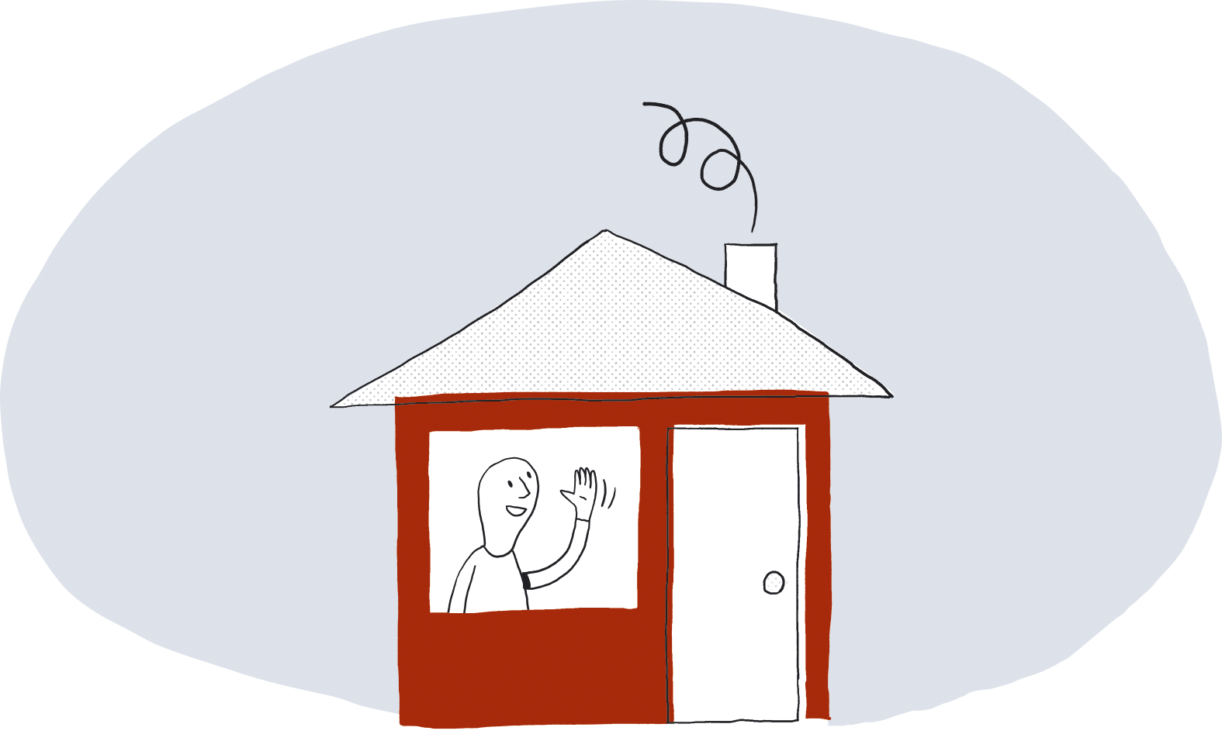
DARI
ایمنی آتش نشانی در خانه
brannvernforeningen.no

Slide 2
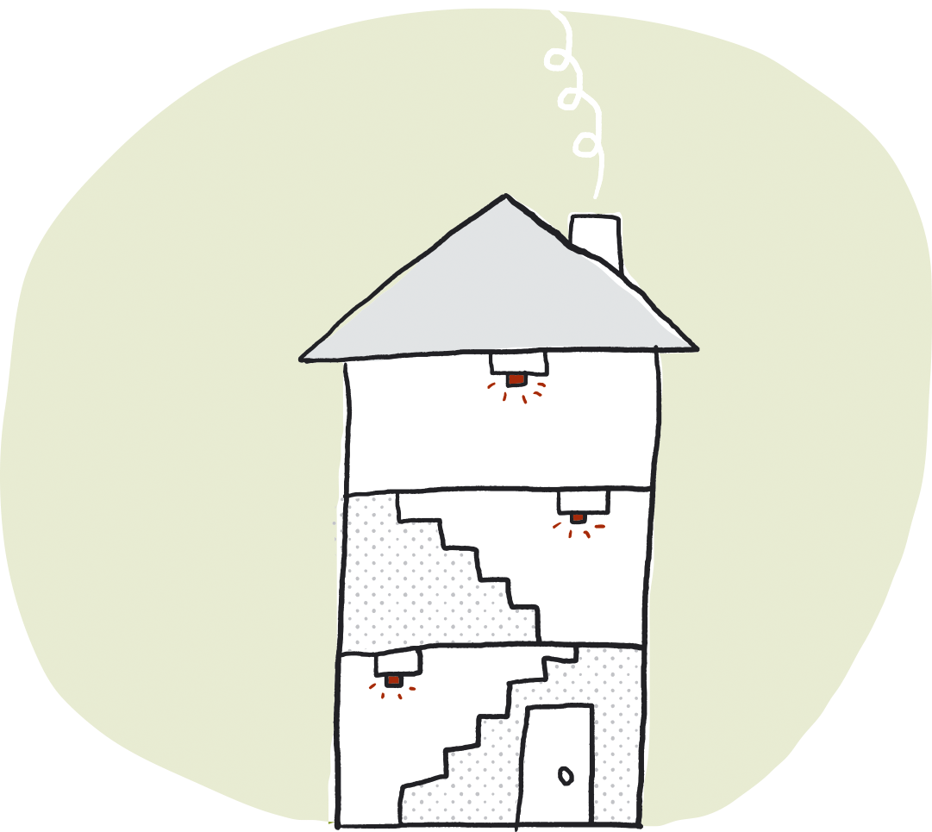
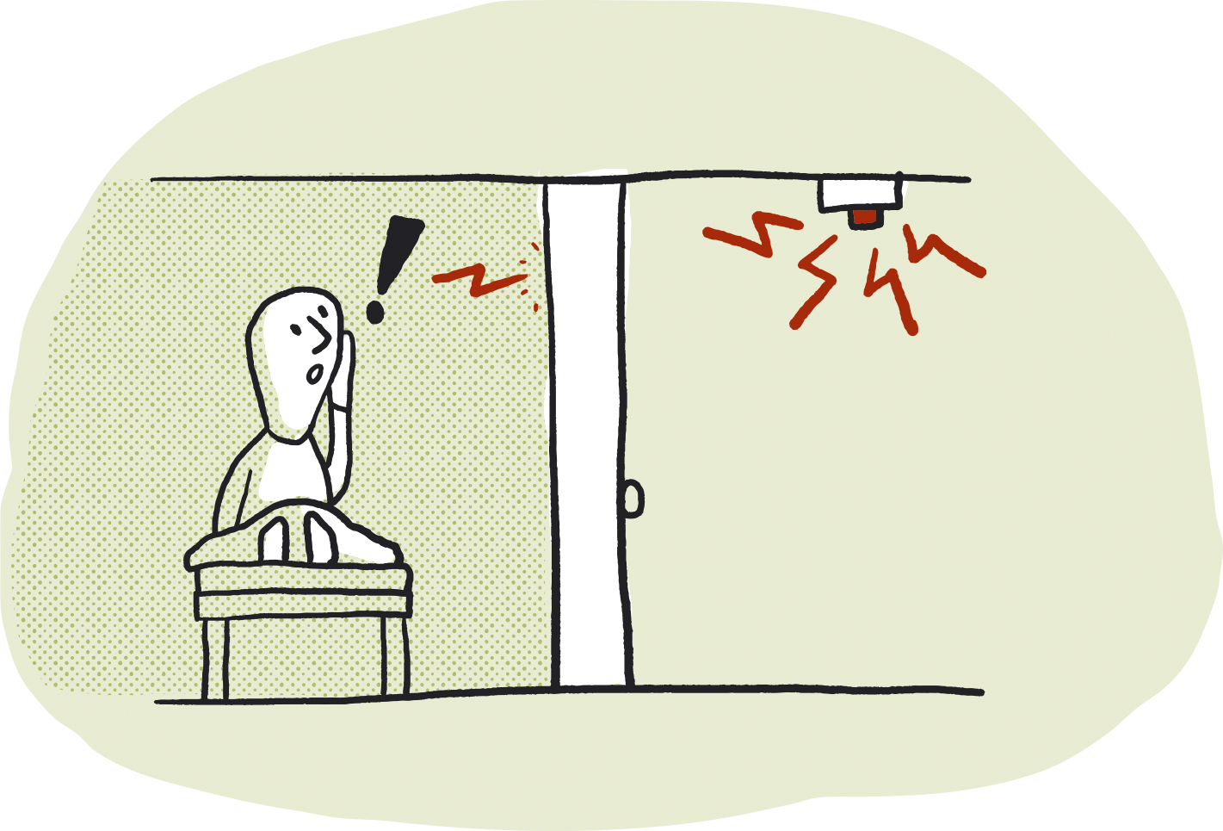
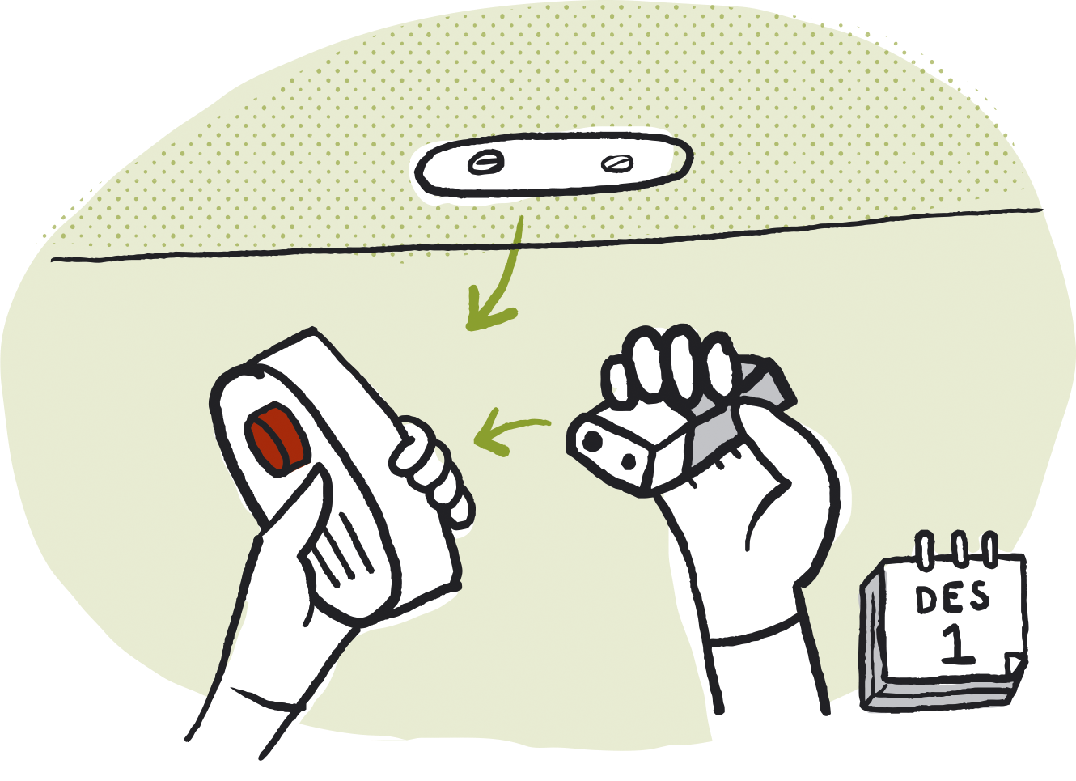
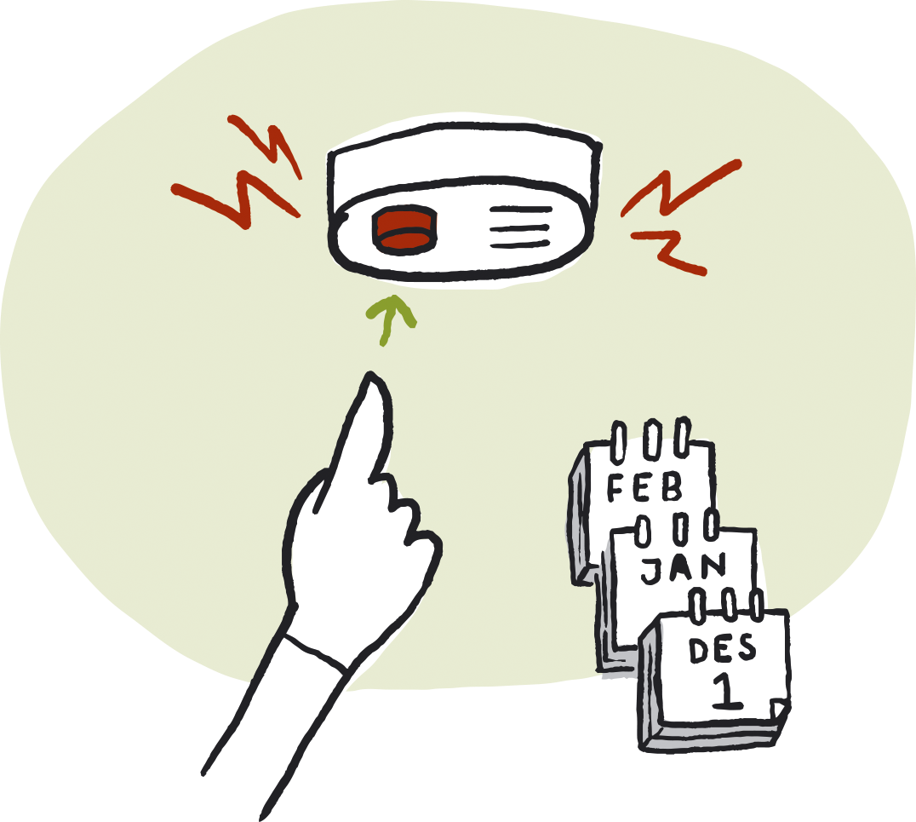
حسگرهای اجباری شناسایی دود
امروزه هر خانه ای می بایست مجهز به حداقل یک حسگر شناسایی دود به آزاء هر طبقه باشد. حسگرهای شناسایی دود هشدارهای لازم را پیش از وقوع هر آتش سوزی ارسال می کنند. شما باید قادر باشید صدای آلارم را در داخل اطاق خواب با درهای بسته بشنوید. باطری می بایست بطور معمول سالی یکبار تعویض شوند. حسگر شناسایی دود خود را با فشار دگمه تست آزمایش کنید .

Slide 3
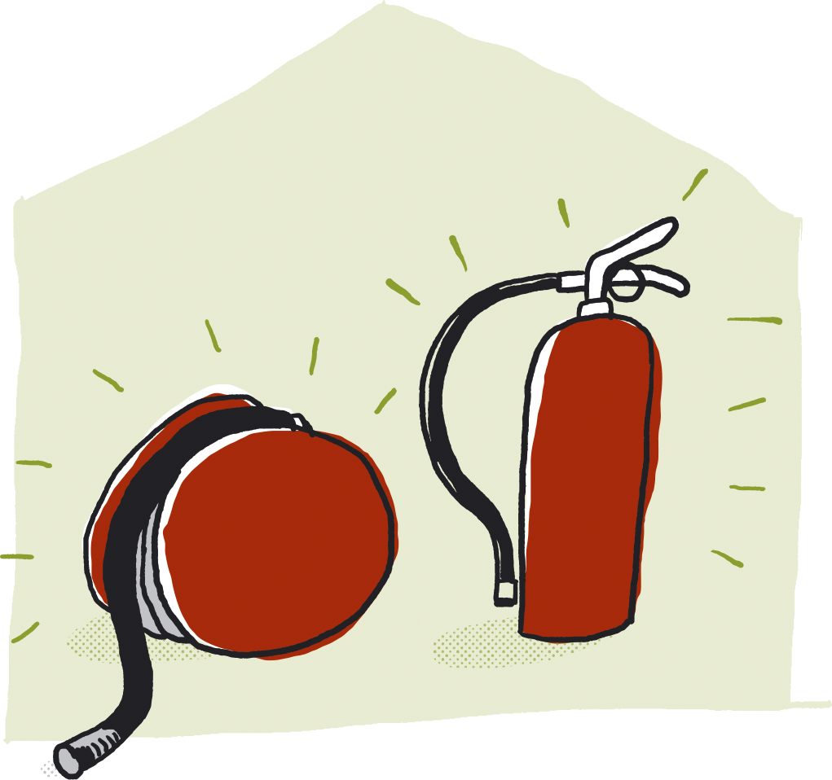
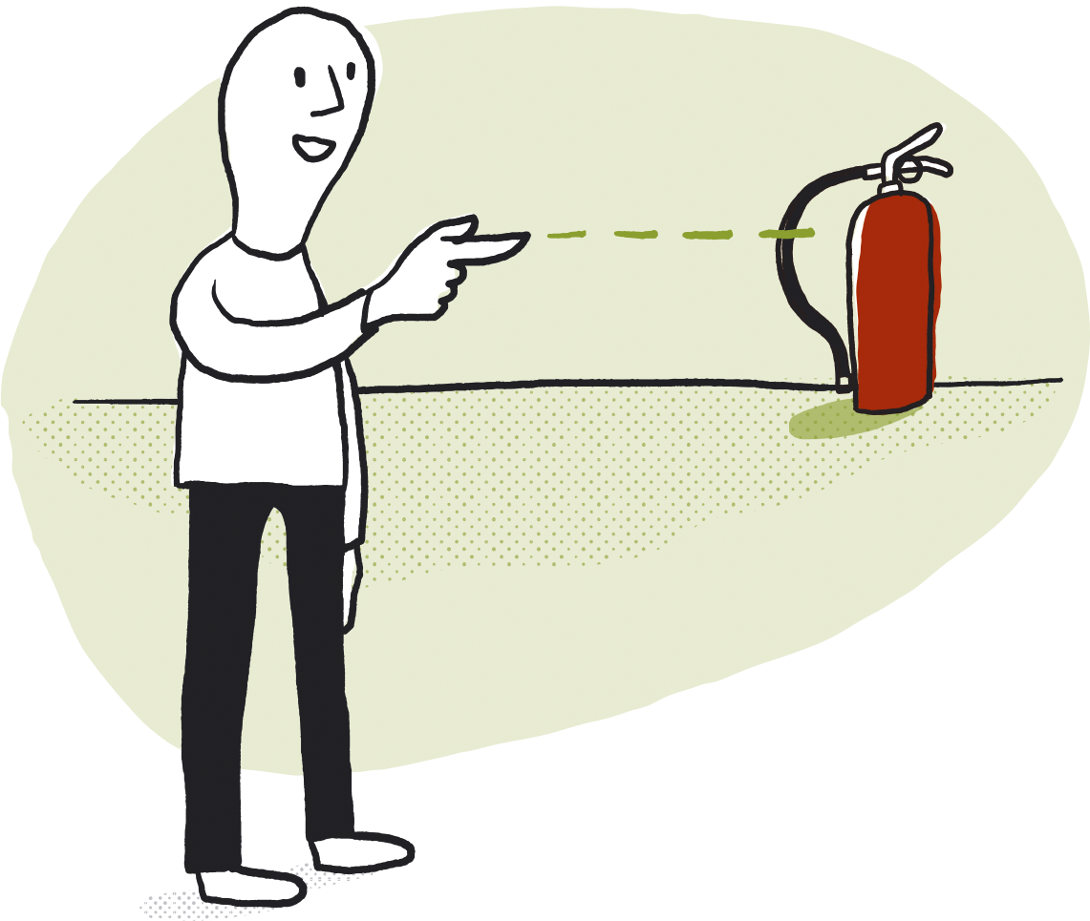
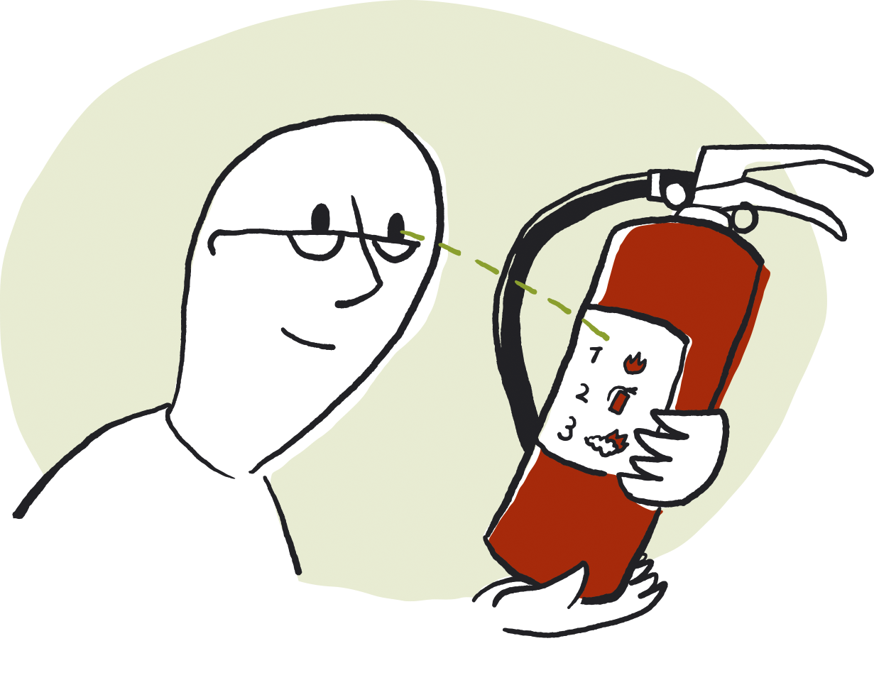
تجهیزات اجباری برای اطفاء حریق
هرخانه باید دارای یک شلنگ آتش نشانی ویا یک کپسول اطفاء حریق باشد. به شما توصیه می شود هردو را داشته باشید. تجهیزات اطفاء حریق می بایست به آسانی در دسترس باشند. هرکسی که در منزل ساکن است باید محل تجهیزات اطفاء حریق را بداند. دستورالعملهای نحوۀ استفاده از تجهیزات اطفاء حریق را بدقت بخوانید.

Slide 4
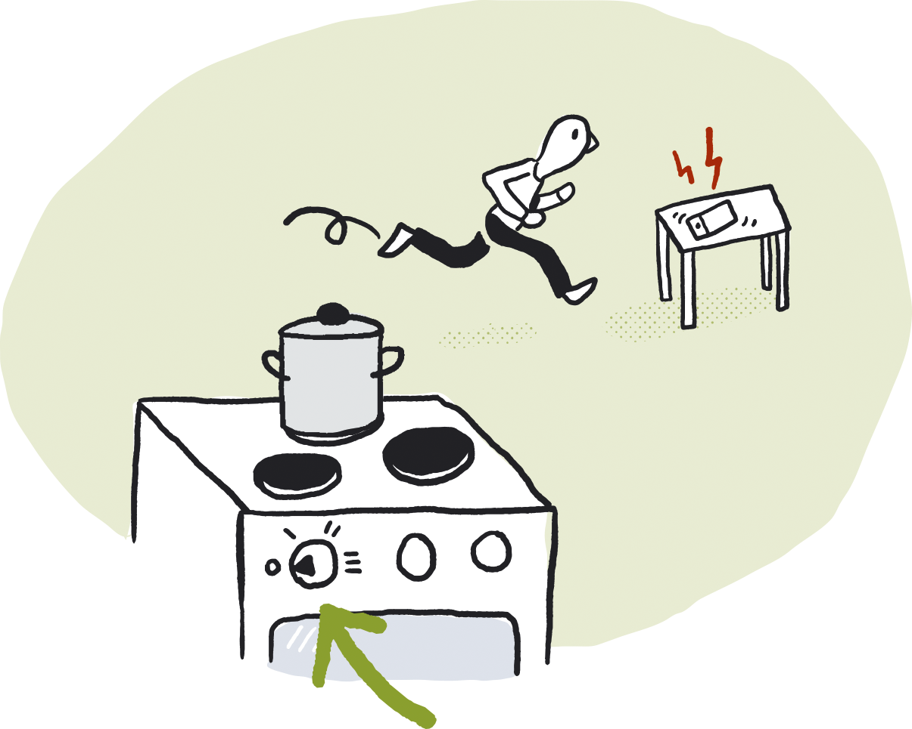
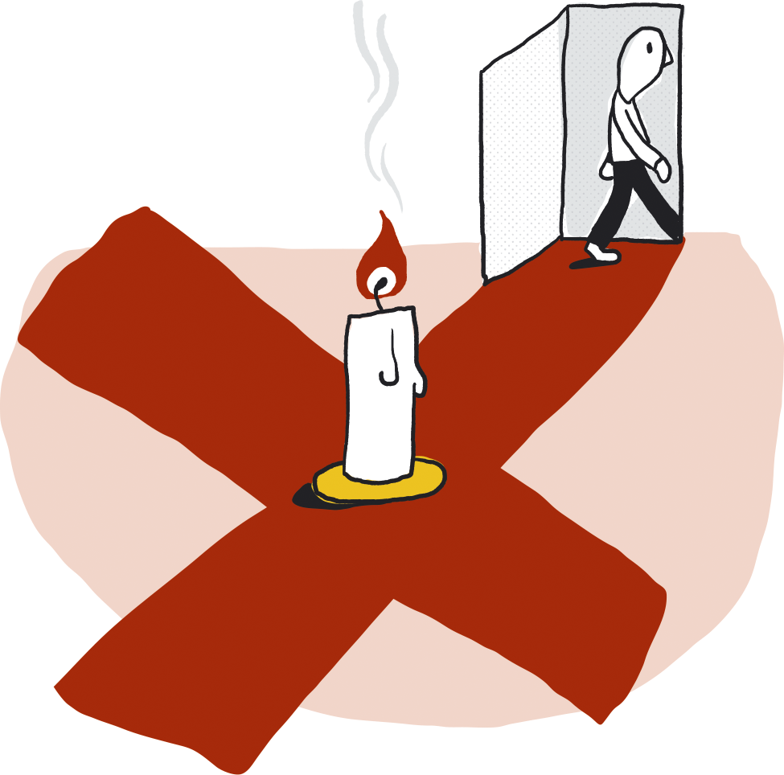
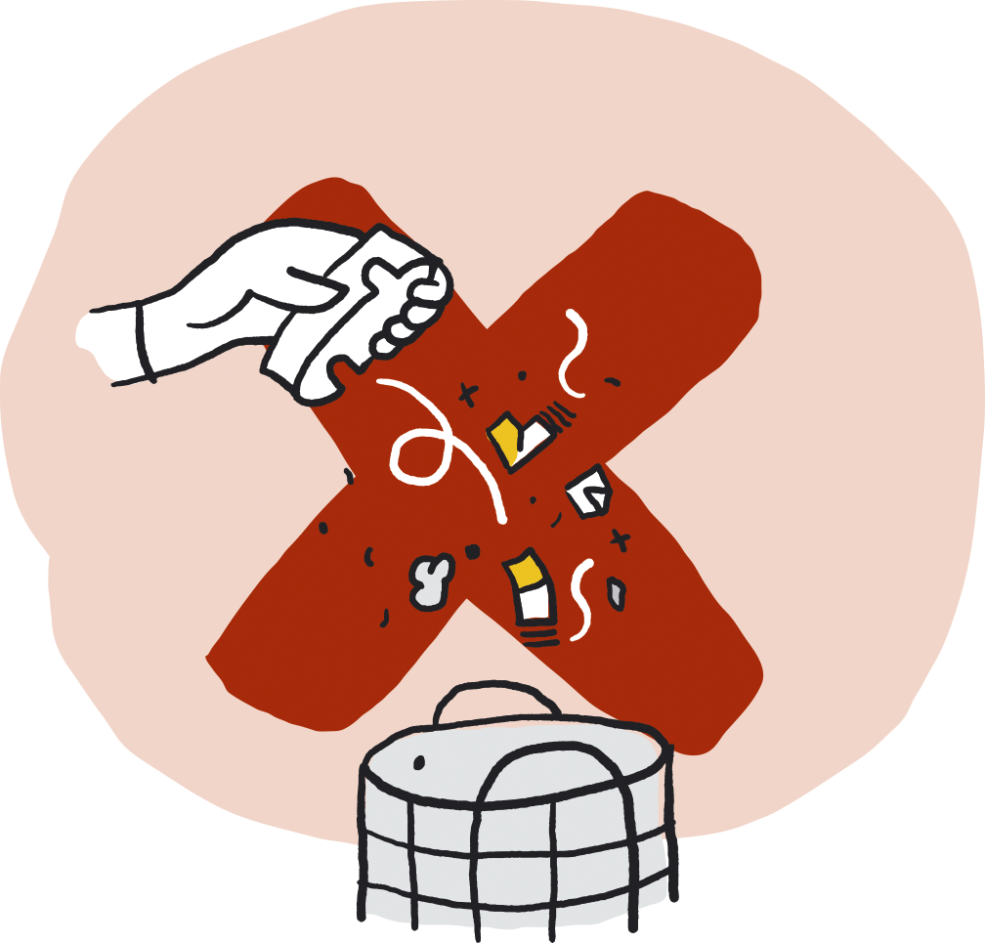
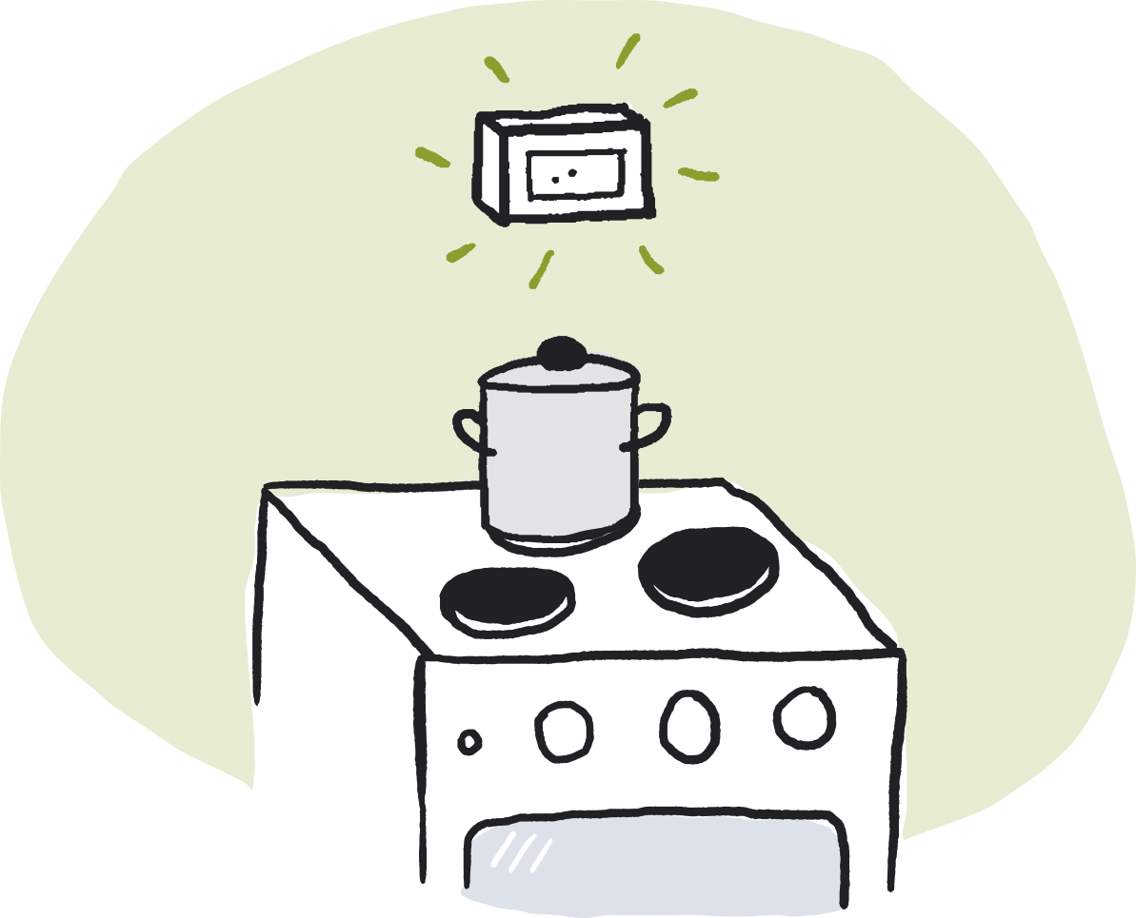
پیشگیری از وقوع آتش سوزی 1
هنگامی که اجاق گاز روشن است مراقب آن باشید. اگر پختن را متوقف کرده اید تمام شیرها را خوب ببندید. یک آلارم و یا داستگاه بستن اتوماتیک شیراجاق گازرا نصب کنید. هنگام کاربا شعلۀ باز خیلی مراقب باشید. هرگز اتاق را با یک شمع روشن ترک نکنید. شمع روشن نباید در نزدیکی مواد قابل اشتعال باشند. همۀ خاکسترها را در محلی امن تخیله کنید. خاکستر داغ را در سطل آشغال خالی نکنید.

Slide 5
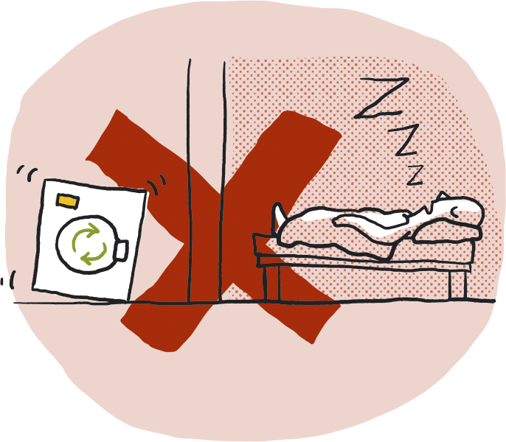
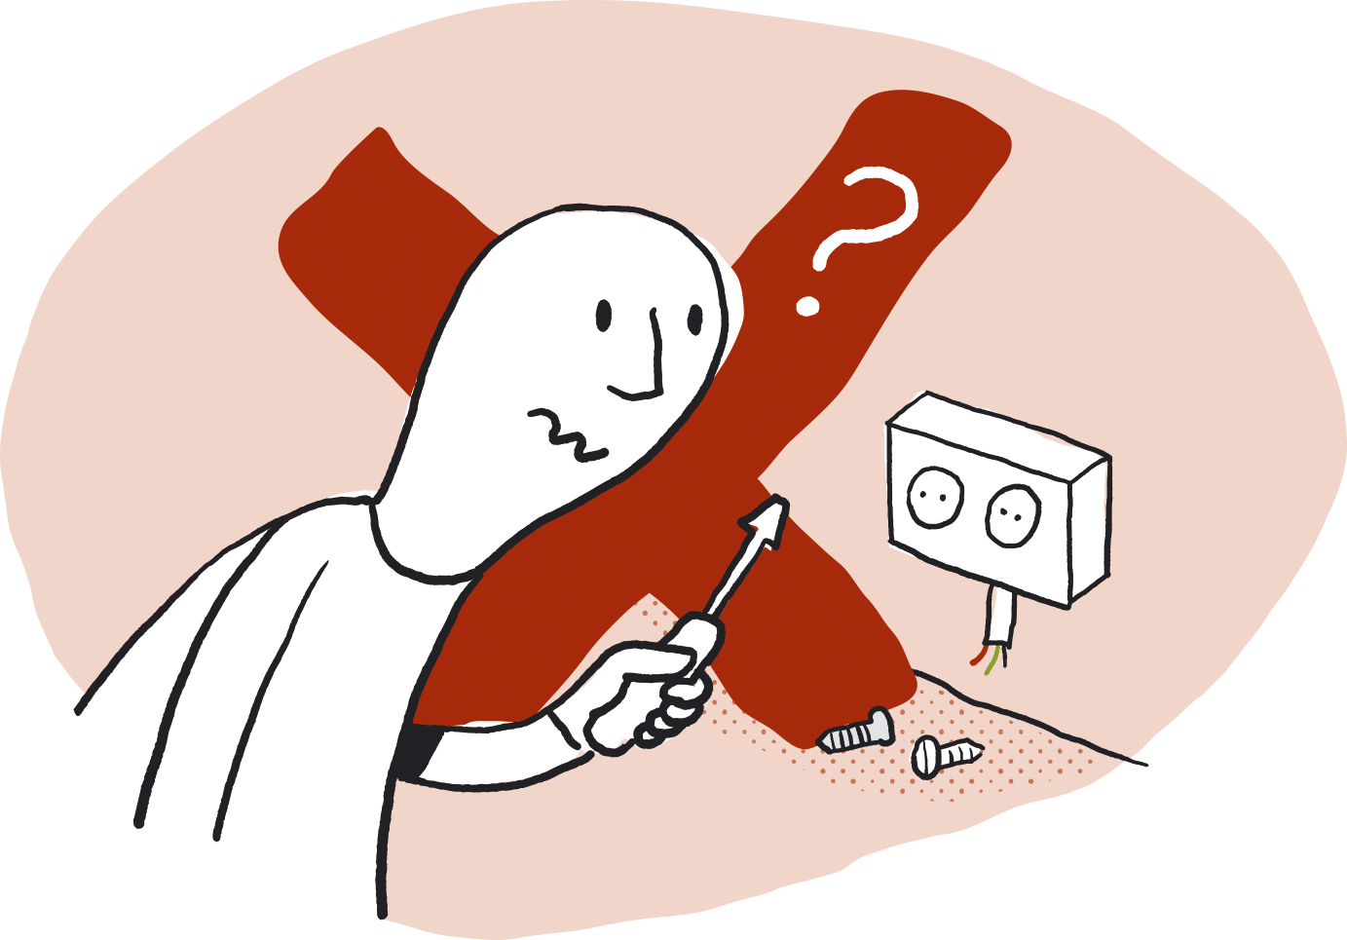
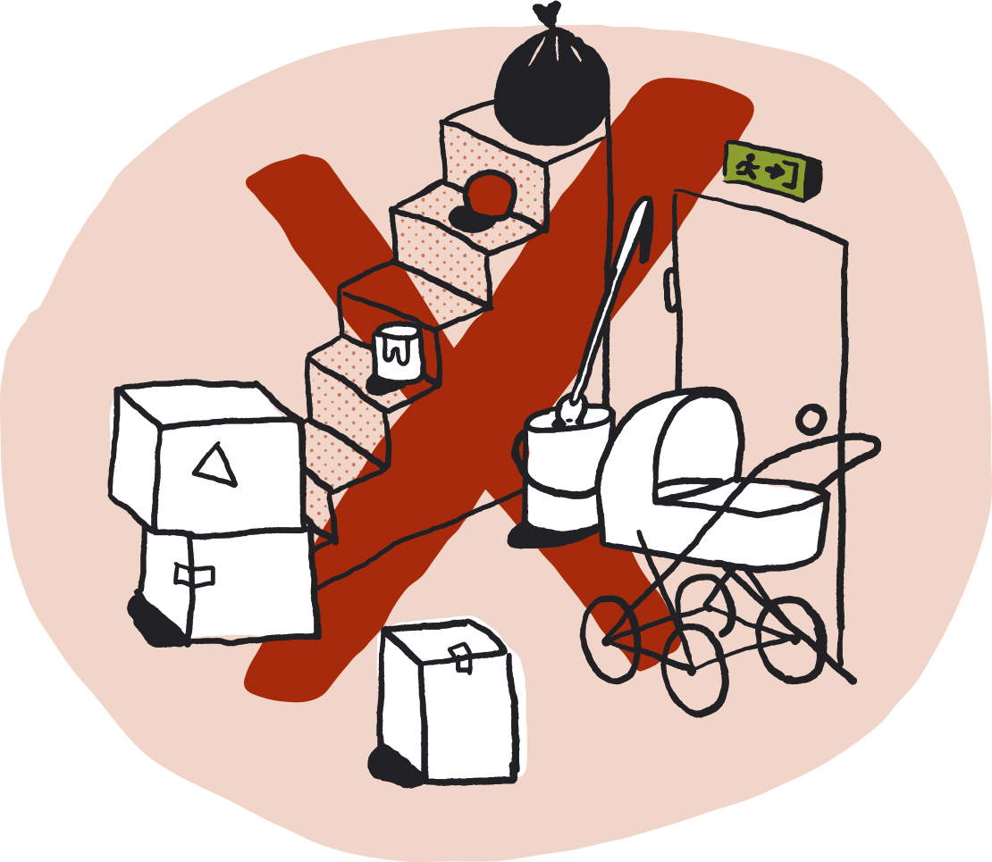
پیشگیری از وقوع آتش سوزی 2
همیشه پیش از ترک منزل و یا پیش از خواب، ماشین لباسشویی و خشک کن های چرخشی را خاموش کنید. تنها برقکارهای واجدشرایط مجاز به نصب و تعمیر تجهیزات و تأسیسات برقی هستند. مصالح ساختمانی ، جعبه های مقوایی وسایر زباله های بجا مانده در محل آتش سوزی اغلب نشانۀ آن است که آتش سوزی عمدی آغاز شده است. مطمئن شوید که زیرپله ها و گاراژ ها عاری از مواد قابل اشتعال هستند. همیشه کانتینرهای زباله را دور از ساختمانها قرار دهید.

Slide 6
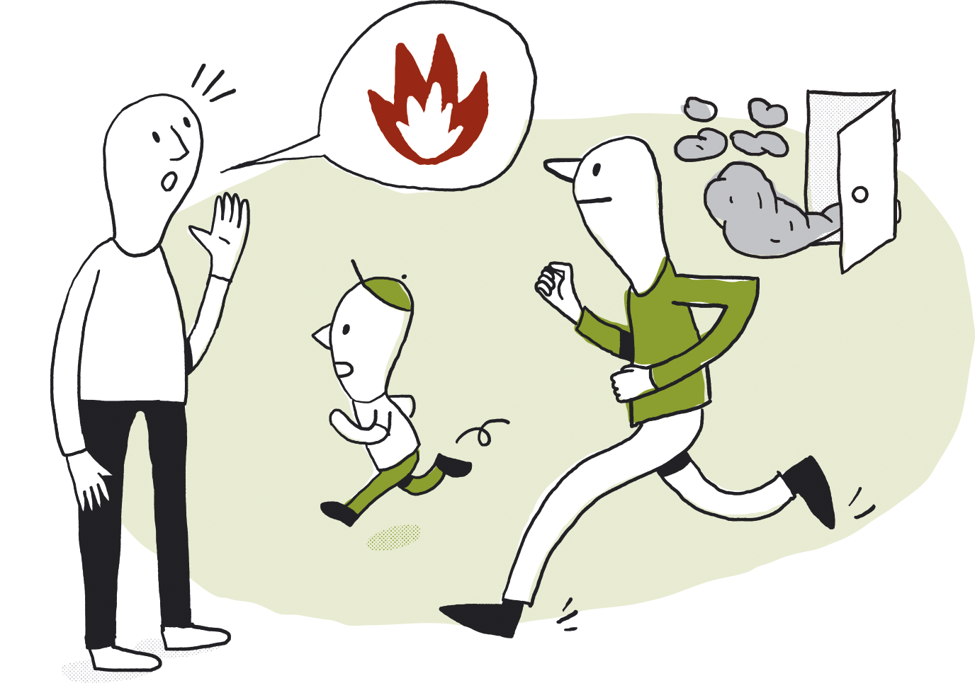
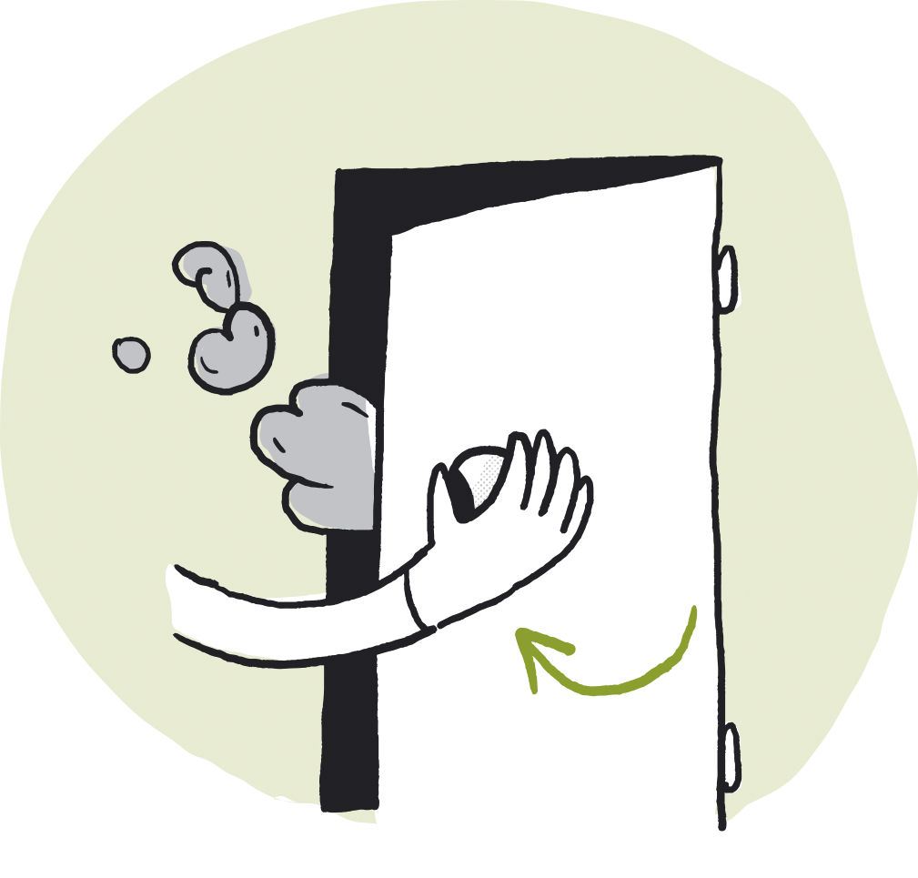
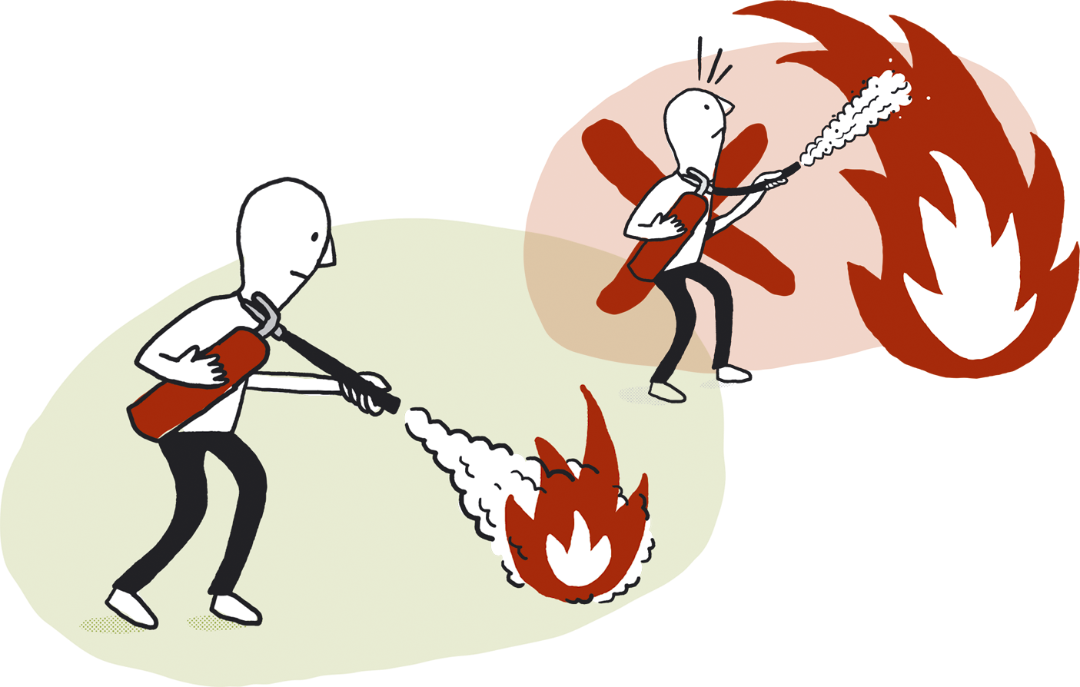
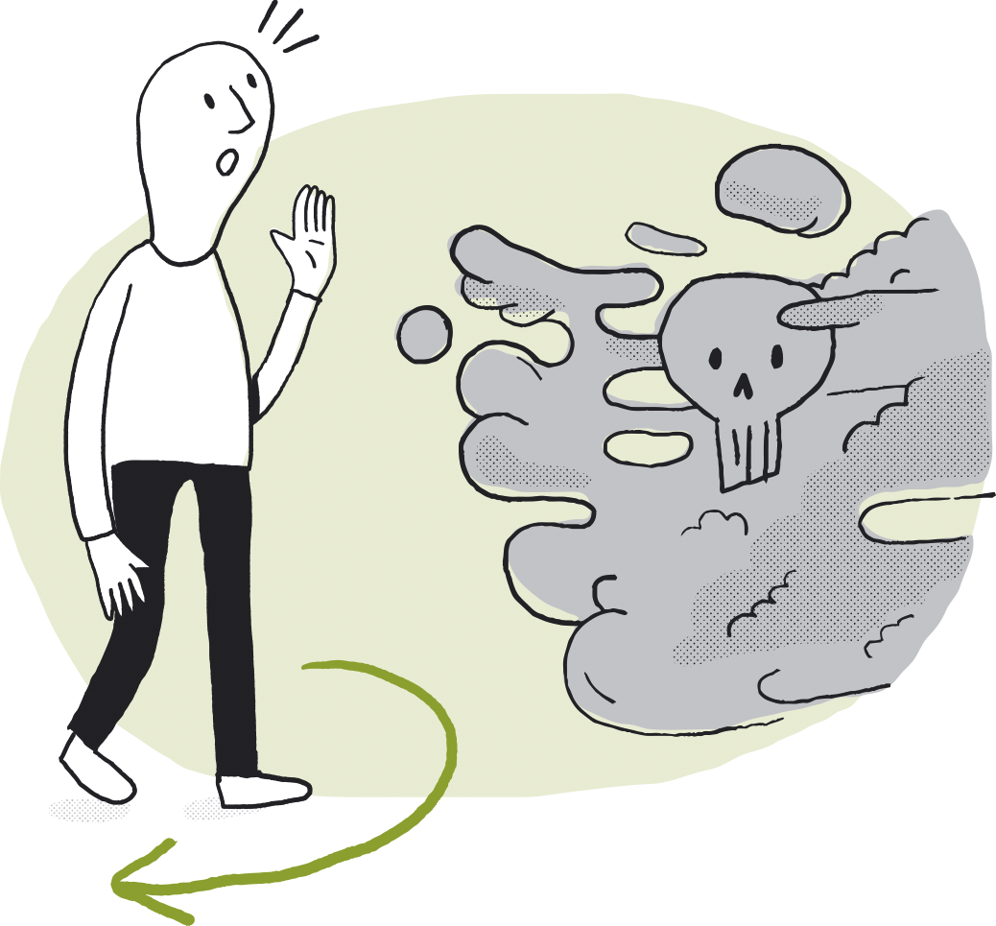
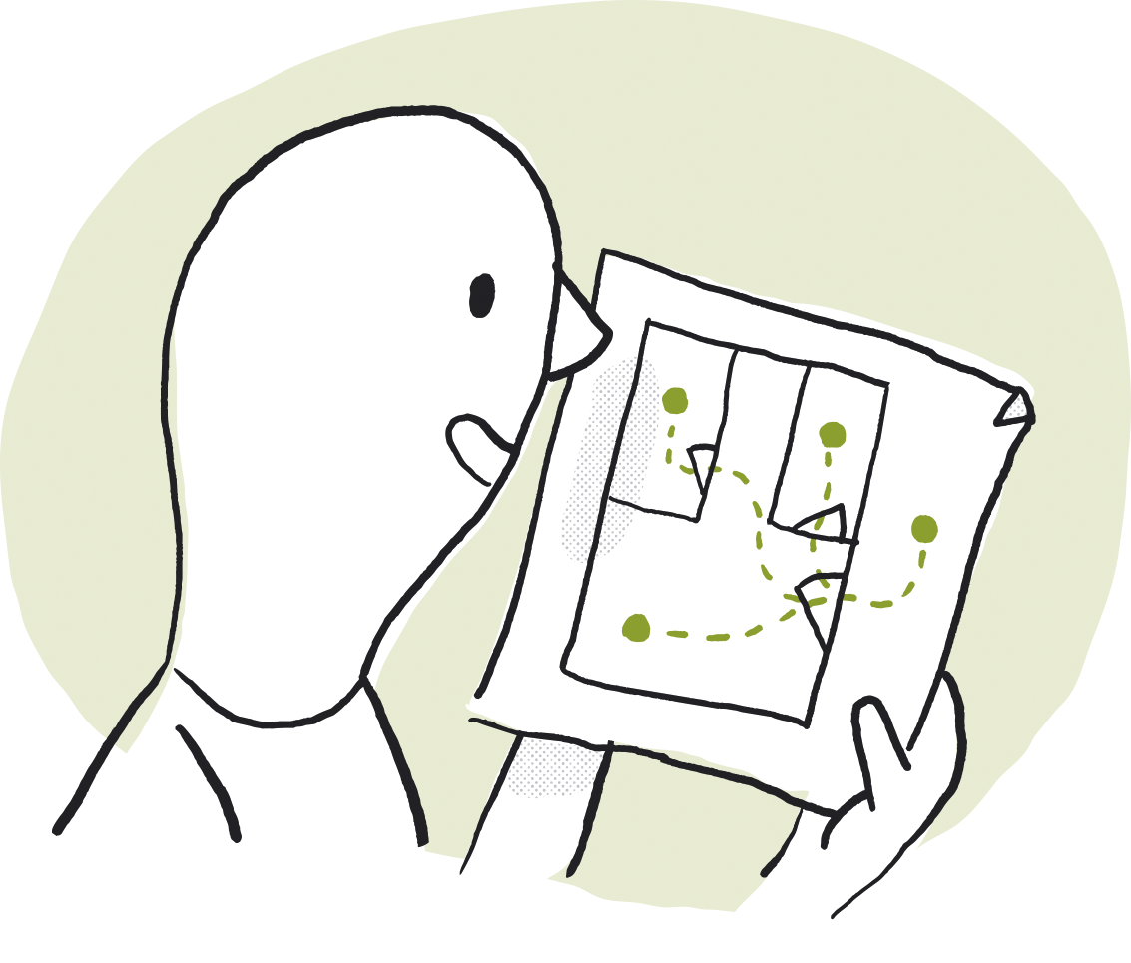
بهنگام وقوع آتش سوزی چه باید کرد
1) نجات
مطمئن شوید همه افراد بسلامت از محل خارج شده اند. فرار از میان دود خطرناک است . درها را ببندید و بسوی محل تجمع که قبلاً در نظر گرفتید بروید
2) اطلاع
سرویس آتش نشانی را از طریق شماره اروژانسی 110 مطلع کنید . نشانی دقیق ساختمان آتش گرفته را بدهید.
3) اطفاء
اگر آتش هنوز خیلی بزرگ نشده است سعی کنید آن را با شلنگ آتش نشانی یا کپسول اطفاء حریق خاموش کنید. خودتان را به خطر نیندازید. دود بسیار سمی است .
ارزیابی شما از موقعیت تعیین کنندۀ ترتیب مراحلی است که شما تصمیمم به اجراء آن می گیرید بهتر است بطور منظم تمرینات مقابله با آتش را برگزار کنید تا هرکس بداند موقع آتش سوزی چه باید بکند.

Slide 7
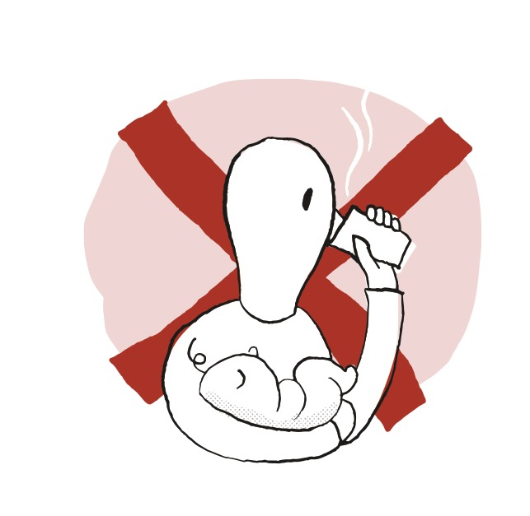
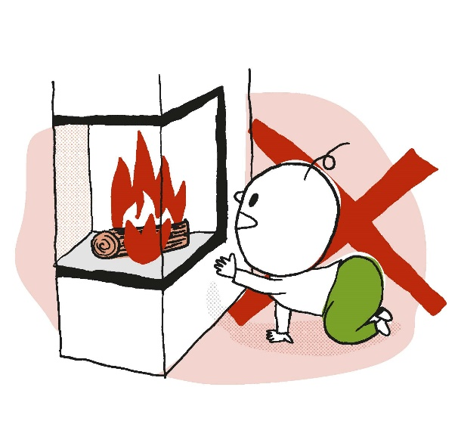
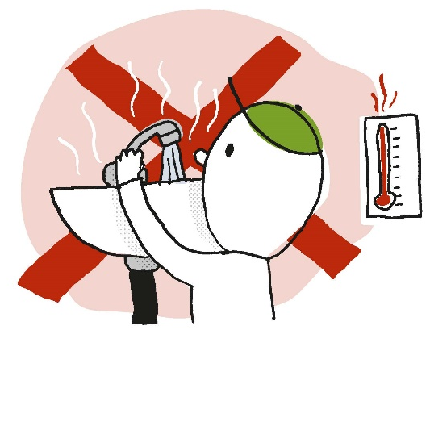
پیشگیری از بروز سوختگی در اطفال
٠ در زمان شیردادن یا بغل کردن طفل از نوشیدنی های گرم دوری کنید.
٠ مطمئن شوید کە طفل دسترسی بە سطوح داغ مثل شومینە، بخاری برقی دیواری، اجاق و وسایل مشابە را ندارد.
٠ مواظب درجە دمای آب داخل تپ حمام باشید، و طفل اجازە نداشتە باشد تپ حمام را پر کند. درجە دمای آب گرم کن را تنظیم کنید.

Slide 8
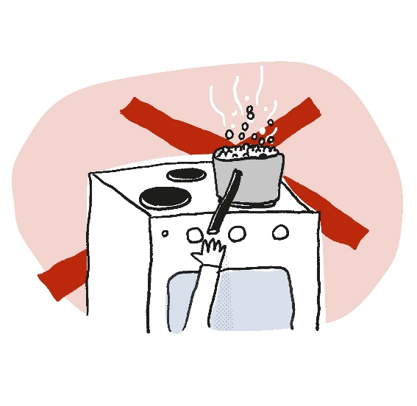
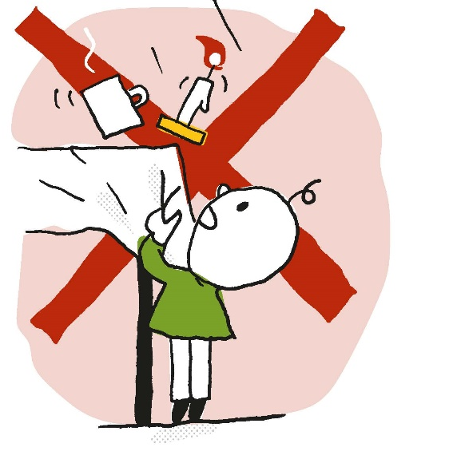
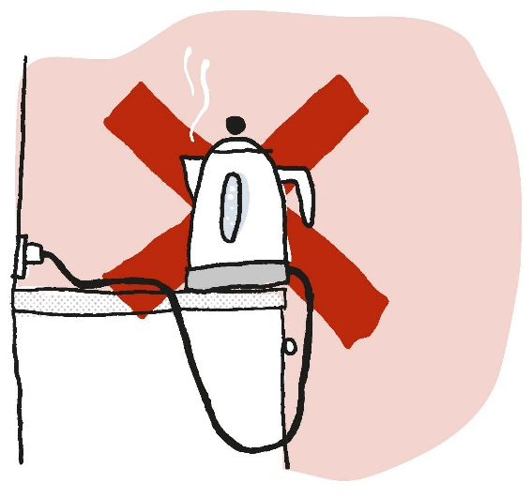
پیشگیری از بروز سوختگی در اطفال
٠ کودکان را از دسترسی بە قابلمە داغ دور نگهدارید.
٠ کتری برقی – در مورد جادادن کتری برقی و سیم برق آن دقت نمائید.
٠ مراقب میزهایی کە بر روی آنها رومیزی ، فنجان های قهوە خوری، شمع و چیزهایی از این قبیل قرار دارد، باشید. کودکان ممکن است این وسایل را از روی میز پایین بکشند.

Slide 9
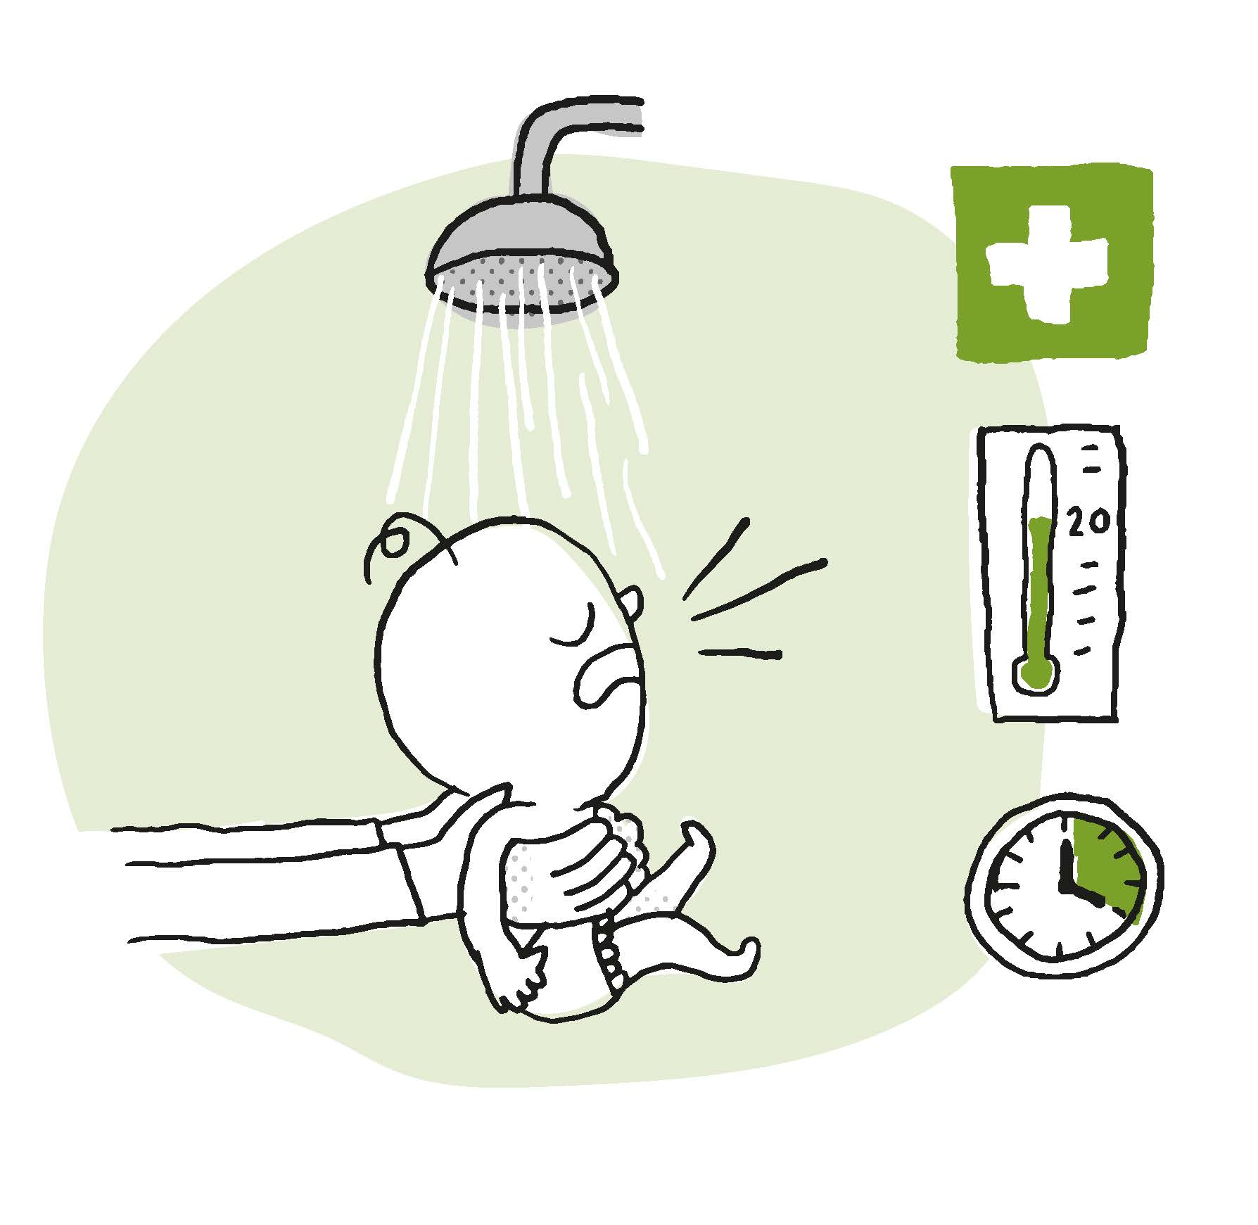
اگر کودک دچار سوختگی شدە باشد
٠ در صورتی کە شک دارید طفل دچار سوختگی شدید شدە باشد، او را بە مدت ٢٠ دقیقە زیر آب تقریبا٢٠ درجە بگیرید تا خنک شود. باید این کار را بدون در نظر گرفتن سن و سال طفل انجام داد.
بە یاد داشتە باشید ٢٠ - ٢٠
HUSK 20 - 20

Slide 10
این جزوه در بیش از سی زبان مختلف توسط انجمن حفاظت در برابر آتش سوزی در نروژ در دسترس است. وبسایت: www.brannvernforeningen.no/brannsikker

